Slide 1
SIF F15 vs Eriksbergs FF Seriematch Söndagen 3/9 2023 kl 18:00
Vs

Slide 2
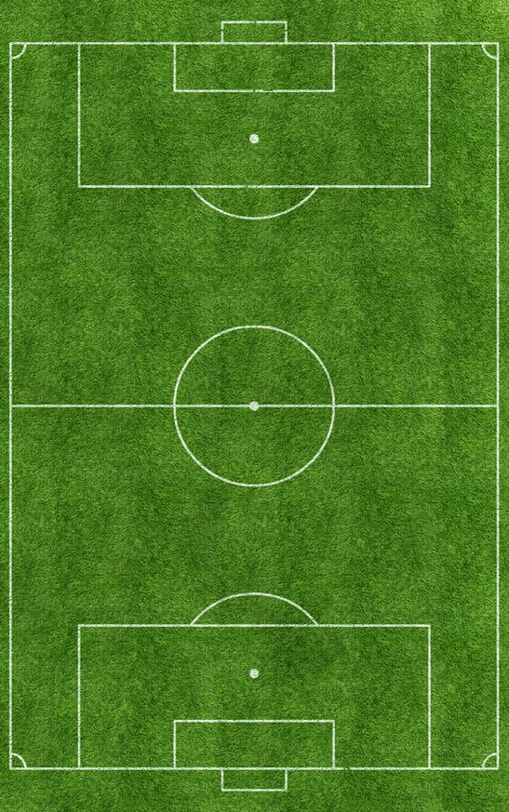
Dagens Trupp.
Tilda C
Inez O
Ella J I
Agnes O
Ella P
Alma O
Ella A
Wilma J
Ida H
Tindra L
Tuva J
Julia T
Agnessa P
Elona P
Vilma H
Bianca F B
Ella B
Mary C
Stella J
Alice F
Alicia B
Nikita H
Matchtrupp
Elona P-
Agnessa P-
Ella P-
Mary C-
Ella B-
Ella A-
Tuva J-
Alice F-
Wilma J-
Alma O-
Inez O-
Alicia B-
Ida H-
Tindra L
Julia T-
Tilda A-
Elop
EA
AF
EB
EP
AB
TJ
IO
MC
WJ
TA
JT
TL
AO
AP
IH

Slide 3
Samlat Försvar
Press – täckning
Press bollhållare – täck farliga ytor centralt!
Jobba noga med:
Centrering
Överflyttning
Uppflyttning
Retirering(falla, ta djup hemåt)
FW
FW
VwB
IMF
IMF
HwB
IMF
VB
MB
HB
MV

Slide 4
Samlat Försvar
Press – täckning
Hamnar Ytter högt måste 1 IMF ut och hjälpa YB. Övrig IMF-FW stannar centralt.
Helst bara 1 YB ut- övriga backar stanna och täck farliga ytor centralt.
Ibland måste vi offra 1 MB ut på kant- för att då sätta press på bollhållare.
FW
VY
FW
HY
IMF
IMF
VB
HB
MB
MB
MV

Slide 5
Off omställning
Bollvinst – första tanke. Omställning!
Vi går på båda sidorna. Kan vi krossa, vända sida är det bra. Där finns ytorna.
Om inte!
spela loss bollen och håll den inom laget.

Slide 6
Uppställning off Lite yta bakom backlinje.
FW centralt skapa ytor åt varandra.
1 FW alltid kvar centralt.
Yttrar börja brett men får löpa inåt och också möta bollhållare.
Lite yta bakom backlinjen spela på spelare som möter. Spela kort boll bakom på medspelare.
Hitta rättvänd IMF.
Skapa 2 mot 1 läge på kant. Väggspel förbi.
Ner till kortlinjen innan inspel/inlägg.
FW
FW
VwB
FW
IMF
IMF
Hwb
vB
MB
hB
MV

Slide 7
Uppställning off Stor yta bakom backlinje.
FW centralt.
Yttrar brett för att skapa yta för våra IMF och FW centralt
Stor yta bakom! Löp in i ytan bakom. Starta löpningen i tid.
Hitta även in till IMF-FW framför deras backlinje. FW felvänd hitta rättvänd IMF -→pass till FW i djupet.
Slå längre bollar direkt bakom deras backlinje.
FW
FW
Vwb
FW
IMF
IMF
YB
YB
MB
MB
MV

Slide 8
Def omställning
Direkt återerövning.
Tydliga signaler från samtliga. Närmare motståndarna. Avståndsmarkering!
5 sekunder….
Aggresiva!!
Vinn närkamper. 50/50 dueller.
Indirekt återerövring.
Press( närmsta gubbe) Stoppa kontring.
Täckning (hemlöp centralt, sen utåt)
Samlat försvar.

Slide 9
Hörna def
7 Zon
TJ och WJ ut på kort hörna.
2 markering
1 på omställning
Elop
Markerar
EA
AB
EB
TJ
AF
MC
WJ
EP
IO
TA

Slide 10
Hörna def
7 Zon
2 markering
1 på omställning
WB och SH ut på kort.
Omställning KF,RB,WB
KF
RB
Markerar
EL
EJ
HO
AH
RS
WB
SH
MM
NP
Notes:
Om motståndaren inte skickar in någon spelare i målområdet så ställer sig byter vi stolpe från främre till bortre
Målvakten ”äger” området från stolpe ut till målområdeslinje och är först på alla bollar inom det området

Slide 11
Hörna off
1 löper främre, 2 centralt och 1 bortre.
1 möter ”sent” för kortare alternativ (alt 2)
1 löper mot 16 m (2:a boll, avslut)
1 bågar för eventuell lång boll över
2 hemma
en hand upp LÅNG på
Övriga löp in, backa ur för nicken in från EJ.
Ingen hand upp, hårt centralt.
RS
MM
RB
WB
KF
EJ
AH
HO
EL
2
1
SH
Notes:
Första hörnan i matchen går alltid alt 2 om inte den spelare är markerad (locka ut motståndarens försvar)

Slide 12
Hörna off från vänster 1 hand upp.
2 hemma
1 på 16 = andra boll avslut
1 på främre, möter, bågar inåt
2 löper främre, 2 löper centralt och 1 bågar bortre.

Slide 13
Hörna 1 hand=lång 2 händer=kort/pass
2 händer Främre yta möter- pass tillbaka, hårt inlägg/skott bortre burgavel.
IO
WJ
MC
EloP
EB
EP
EA
TJ
1
AB
AF

Slide 14
Hörna off Höger 1 hand upp
Främre yta möter.
Lång serv bortre mål. Hansen nickar i mål eller in i målområdet
2 löper främre, 2 centralt och 1 bågar bortre.
1 löper mot 16 m. andra boll, avslut.
1

Slide 15
Kapten och Fasta sit off
Kapten: AF
Straff: AF
Frispark: V-fot
Frispark H-fot:
Mur: VY-imf-imf-HY-fw
EB-AB-TJ-EP-Elop
Riktare: AB
v
mc
v
v
v
v
v
v
v
v

